Slide 1
老年健康与传统医学
日中介护学会《老年健康理论与实践》系列学术讲座
中国留日同学总会生命科学研究会副会长
日中介护学会康复专业委员会副主任
日中医药健康协会副会长
马骥 医学博士
2020.10.25

Slide 2
自我介绍
出生中医世家，宁夏医学院中医本科毕业后留校任教；
1998年赴日，先后在东京大学及筑波大学学习和工作；科研之余分别在辽宁、北京、黑龙江、南京等中医药大学日本校从事中医药教学工作，积累日文讲稿逾200万字；
有感于国外西医学者对中医药的误解和滥用，2006年创业，从事对日中医药教育；
2008年参加我国科技部,教育部联合举办的“春晖杯”留学人员创业创新大赛并获得一等奖；同年获得无锡市风险投资，启动中医药网络教育项目；
至今共发表英文论文12篇，日文论文计3篇；中文论文计4篇；获得软件著作权2项，持有推拿治疗糖尿病专有技术。出版中医专业书籍3册。
2017年起，带领团队开发基于中医穴位刺激的睡眠管理智能设备。
主要从事：
中医糖尿病、失眠等的诊疗；
中医药在线教育及基层医生培训；
基于中医穴位刺激的睡眠管理智能设备研发；
赴日医疗旅游。

Slide 3
一、背景
健康中国被列入中国十三五规划，大健康产业市场规模接近10万亿元。我国人口老龄化规模大、速度快、持续时间长，2020年60岁以上的老年人口达到2.43亿,占总人口的18%,而到2050年,老龄人口将占总人口1/3。大部分老年人患慢性疾病，同时近4000万失能和部分失能老年人。老年人的医疗卫生服务需求和生活照料需求叠加的趋势越来越明显。
老年医学正在形成一个系统的社会服务体系。在欧美、日本等人口老龄化较突出的国家,老年病康复医院、老年社区医院较普遍,为老年人医疗保健提供了全方位服务。
人们对疾病的认知和评价也在发生变化,现在已将工作重点从单纯防病、治病转到关注健康或亚健康上来。医学以治疗为本转向以预防为重点; 以医院模式转向综合性三级医疗网络监控服务模式;老年护理模式由个别护理转向持续护理。

Slide 4
二、老年病的临床特点:
1．多病共存、病因复杂、长期积累;
2．发病隐匿、缓慢,多属慢性退行性疾病,生理与病理变化很难区分;
3．多种器官处于临界功能状态、病情变化突然、治疗难度大、预后差；
4. 就诊科室多，服用药物多，各系统影响复杂，不可控。

Slide 5
三、传统医学
世界卫生组织：利用基于植物、动物、矿物的药物、精神疗法、肢体疗法，和实践中的一种或者多种方法来进行治疗、诊断和防止疾病或者维持健康的医学。是与现代医学相对而言的。
传统中国医学（traditional Chinese medicine,TCM）简称中医学，至今已有数千年的历史，广义上包括了中国汉族的汉医学，日本的汉方医学，朝鲜半岛的东医学（即今日韩国的韩医学，朝鲜的高丽医学）和各类少数民族医学。中医发源于《易》，是基于《黄帝内经》中的理论基础及阴阳五行学说为辩证的治疗方法。
中医养生：包含饮食、运动调节、24节气养生、12时辰养生、经络养生、脏腑养生等，是一种健康的生活方式。
中医治疗方式：中药的汤剂及丸散膏丹为主的药物疗法以及针刺（含普通毫针、耳针、头针、火针等） 、推拿、艾灸、拔罐、刮痧、熏蒸、穴位敷药、穴位注射、音乐疗法、情志疗法等非药物疗法。

Slide 6
现代医学和传统医学的区别
现代医学 | 传统中医
先用检查确定病名后治疗 一般为对抗治疗 | 针对当时体质和症状直接治疗，经验医学
化学（新药）或物理（手术、放疗等）的治疗 | 中药、针刺、推拿、艾灸、拔罐、刮痧、熏蒸、
重视检查结果 | 重视自觉症状
重视致病原因 | 重视患者体质及环境
对症治疗为主 | 预防保健为主
局部治疗 | 综合治疗

Slide 7
12时辰养生
1. 卯时（ 5点至7点 ）大肠经旺，有利于排泄；
2. 辰时（ 7点至9点 ）胃经旺，有利于消化；
3. 巳时（9点至11点 ）脾经旺，有利于吸收营养、生血；
4. 午时（11点至13点）心经旺，有利于周身血液循环，心火生胃土有利于消化；
5. 未时（13点至15点）小肠经旺，有利于吸收营养；
6. 申时（15点至17点）膀胱经旺，有利于泻掉小肠下注的水液及周身的"火气"；

Slide 8
12时辰养生
7. 酉时（17点至19点）肾经旺，有利于贮藏一日的脏腑之精华；
8. 戌时（19点至21点）心包经旺，再一次增强心的力量，心火生胃土有利于消化 ；
9. 亥时（21点至23点）三焦通百脉，人进入睡眠，百脉休养生息；
10.子时（23点至1点 ）胆经旺，胆汁推陈出新；
11.丑时（ 1点至3点 ）肝经旺，肝血推陈出新；
12.寅时（ 3点至5点 ）肺经旺，将肝贮藏的新鲜血液输送百脉，迎接新的一天到来.

Slide 9
老年养生“四合理”
结构合理
定时适量
温热适宜
科学睡眠
劳逸结合
生活规律
饮食
起居
平和心态
良好情趣
远离陋习
积极运动
因人而异
持之以恒
情志
运动
救治于后 不若摄养于先，标本同治 缓急兼顾。

Slide 10
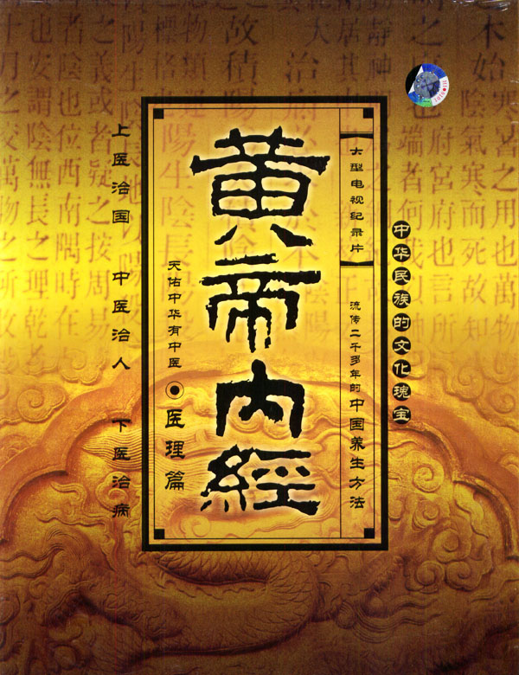
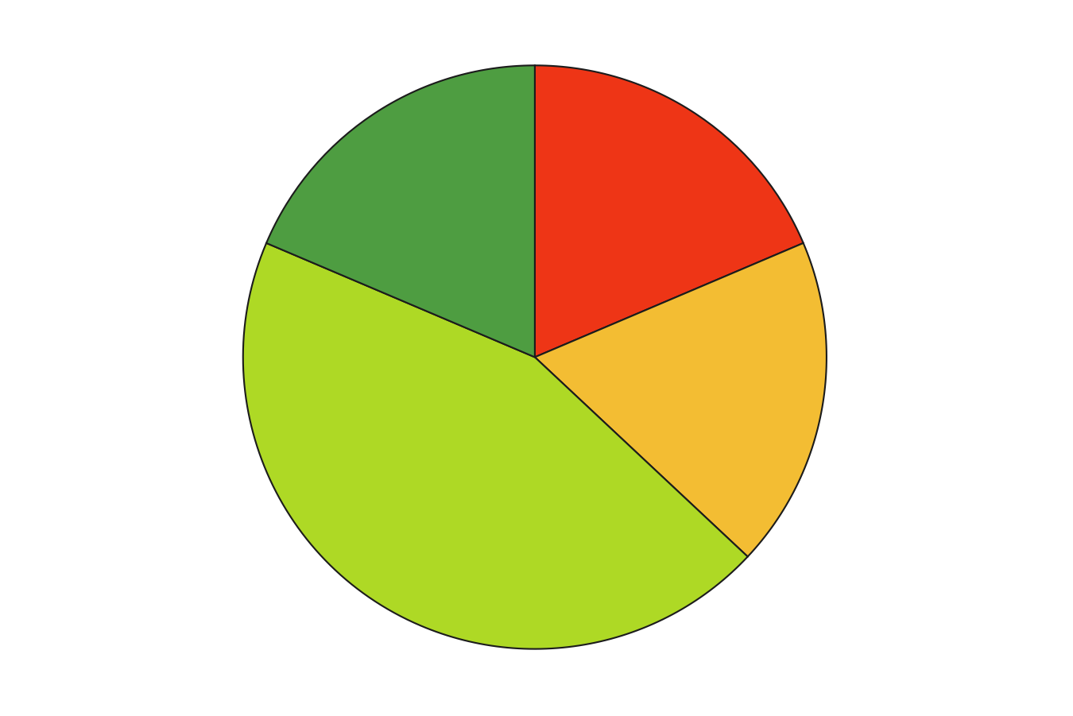
正气有什么作用
正气存内，邪不可干
邪之所凑，其气必虚
—《黄帝内经》
为什么会出现正气不足
先天体质
年老体衰
外界因素
生活
习惯

Slide 11
四、常见老年疾病的中医药防治
1. 糖尿病
2.高血压
3.阿尔兹海默病
4.失眠
5.老年慢性阻塞性肺疾病

Slide 12
1.糖尿病
糖尿病的病因，目前一致公认：遗传因素显示先天禀赋不足(元气虚)，这是决定能否发病的关键因素；二是外因即饮食失节，劳倦内伤和情志失调等，但这些因素仅是诱发本病的一个条件，老年人的发病率显著增高，说明肾气虚是糖尿病的重要发病因素，肥胖诱发糖尿病说明多湿多痰的脾气虚亦为发病因素，妊娠期糖尿病则从侧面证明糖尿病的发生确与气虚尤其是肾气虚有关。
总之，其发病原因有时是单一的因素，有时是数种因素的综合。
8

Slide 13
治疗糖尿病的中医经典名方
大补阴丸：阴虚火旺，潮热盗汗，咳嗽，耳鸣
六味地黄丸：肾阴亏损，头晕耳鸣，腰膝酸软，骨蒸潮热，盗汗遗精，消渴
人参白虎汤：气短肢软、脉大无力、汗出、背微恶寒
参苓白术散：补脾胃，益肺气。用于脾胃虚弱，食少便溏，气短咳嗽，乏力
逍遥散：两胁作痛，头痛目眩，口燥咽干，神疲食少，或月经不调，乳房胀痛
地黄饮子：舌强不能言，足废不能用，口干不欲饮，足冷面赤
桃仁承气汤：下焦瘀热，热结血室，谵语如狂，小腹串痛，带下如注，腰痛
补阳还五汤：半身不遂，口眼㖞斜，语言謇涩，口角流涎，小便频数或遗尿失禁
玉泉丸：因胰岛功能减退而引起的物质代谢、碳水化合物代谢紊乱，糖尿病

Slide 14
马氏治疗糖尿病常用穴位：
百会
膻中
气海
关元
肾俞
足三里
三阴交

Slide 15
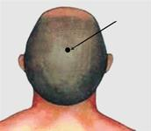
按揉百会
百会穴位于头顶正中线与两耳尖连线的交叉处，穴居颠顶，联系脑部，是调节大脑功能的要穴。

Slide 16
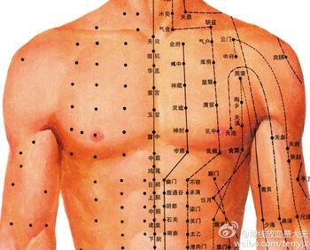
点按膻中
膻中穴 在前正中线上，两乳头连线的中点。

Slide 17
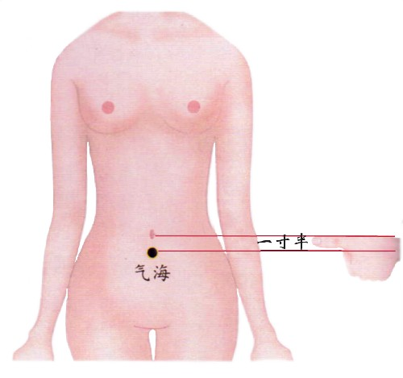
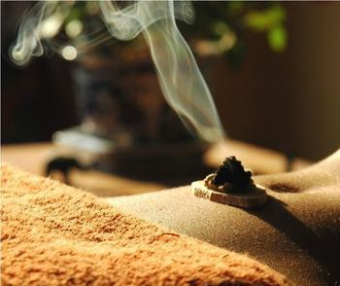
按揉气海
气海穴位于下腹部，前正中线上，当脐中下1.5寸。

Slide 18
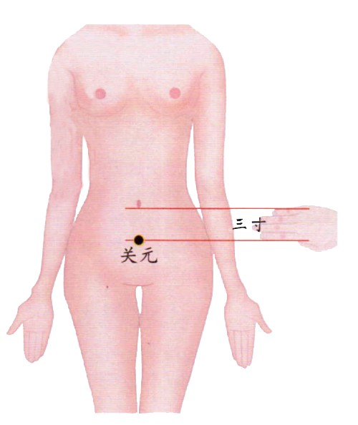
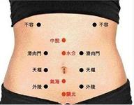
点按关元
关元穴于下腹部，前正中线上，当脐中下3寸。

Slide 19
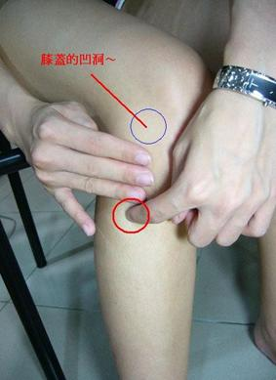
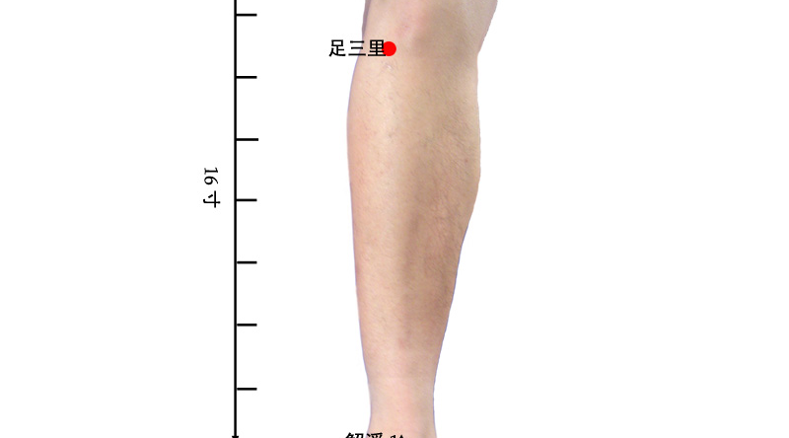
按压足三里
足三里，在小腿前外侧，当犊鼻下3寸，距胫骨前缘一横指（中指）。

Slide 20
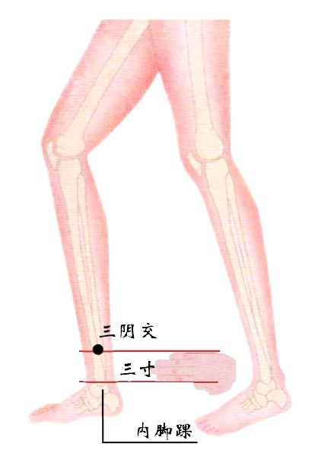
按压三阴交
三阴交穴位于小腿内侧,足内踝上缘三指宽,在踝尖正上方胫骨边缘凹陷中。

Slide 21
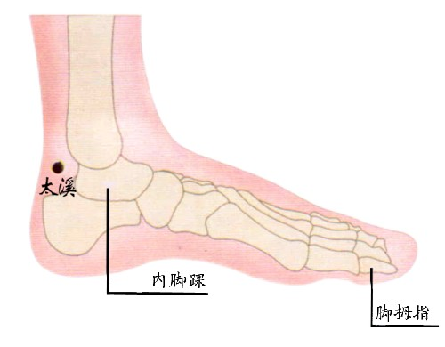
按压太溪
太溪穴在跟腱与内踝高点中间凹陷处

Slide 22
2.高血压
《黄帝内经》中就有“诸风掉眩，皆属于肝”，“髓海不足，则脑转耳鸣，胫酸眩冒，目无所视”的记载，认为本病的眩晕与肝肾有关。
《丹溪心法·头眩六十七》提出“无痰不眩”，“无火不晕”的理论，认为“痰”与“火”是引起眩晕的另一种原因。
中医认为高血压病常与情志失调、饮食失节、内伤虚损等有关。结合高血压的临床表现，应属于中医眩晕、头痛、中风等范畴。
秋季，尤其是寒露以后，天气变冷，血管容易收缩，也会引起季节性的血压升高。
8

Slide 23
高血压治疗总则
中医对高血压的治疗有治标与治本两大法则。
治本以平衡阴阳、补益肝肾为主；治标有清上补下、平肝潜阳、理气化痰、安神定志等法。处于更年期的女性还要兼顾调摄冲脉、任脉和胞宫的功能。
高血压的进展过程大致分为早、中、晚三期，论治重在调肝、理脾、补肾。
早期病变主要在肝，以实居多，重在调肝。临证宜采用疏肝、清肝、凉肝法；
中期病变在肝、脾、肾三脏，多虚实并见，重在理脾及兼顾肝肾。应灵活应用滋阴潜阳、祛湿豁痰法；
后期病变主要在肾，以虚为主，重在补肾。根据肾阴阳两虚的侧重不同，采用补阴益阳、育阴涵阳、扶阳配阴法。

Slide 24
各期高血压常用方剂
初
期
（1）肝气郁结：疏肝解郁降压方、柴胡舒肝散
（2）肝火亢盛：清泻肝火降压方、龙胆泻肝汤
（3）肝阳上亢：平肝潜阳降压方、镇肝熄风汤
（4）肝风内动：凉肝熄风降压方
（1）阴虚阳亢：天麻钩藤饮、三甲复脉汤
（2）虚风内动：大定风珠
（3）脾虚湿困：参苓白术散加减
（4）痰湿壅盛：半夏白术天麻方
（1）肾气亏虚：益肾降压汤
（2）肾阴亏虚：左归丸加减
（3）肾阳亏虚：右归丸加减
中
期
后期

Slide 25
高血压外治法
降压穴位：风池、百会、膈俞、曲池、尺泽、阳陵泉、三阴交、太溪和太冲，这组穴位每晚睡觉前用半小时进行按揉，有预防高血压的功效。
还可在尺泽、曲池、膈俞、阳陵泉、三阴交拔罐，三棱针刺络拔罐效果会更好。
简易降压法：吴茱萸50克，牛膝40克，钩藤30克，红花10克，放在洗脚盆中第一次煮沸半小时，等温度适宜泡脚半小时，以后每次用时加热即可。洗脚后把提前准备好的吴茱萸细末20克，老陈醋调成膏，放在胶布上贴双侧涌泉穴，连贴至少二周，有很好的降压效果。
耳尖放血：先将耳尖部位轻轻地进行按摩，使局部发红充血，然后用三棱针在耳尖的部位，点刺2-3次，轻轻地按压，使血液流出5-10滴。

Slide 26
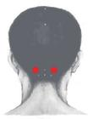
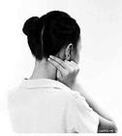
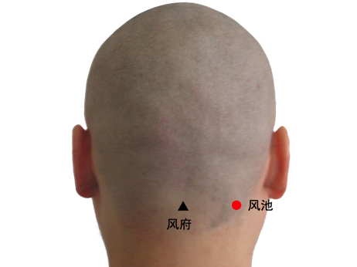
人体降压要穴：风池
位于项部，当枕骨之下，胸锁乳突肌与斜方肌上端之间的凹陷处。
点按风池穴，可疏通头部至颈部的经络，让气血顺畅运送到头面部。

Slide 27
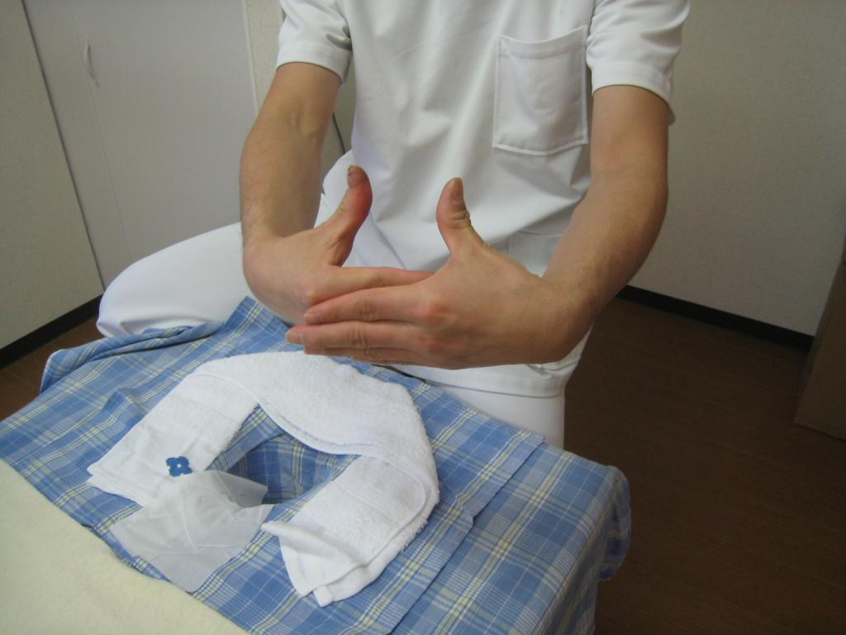
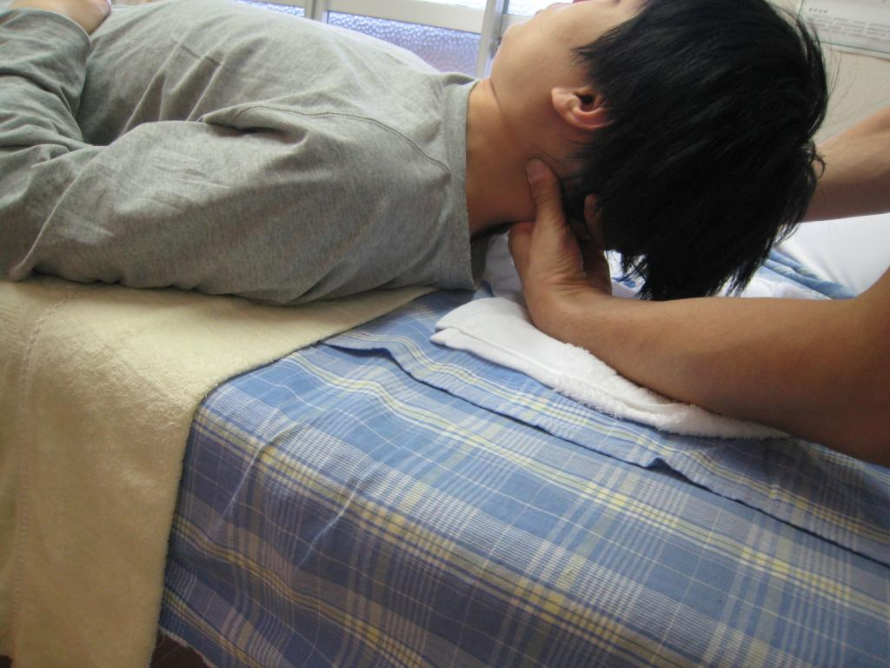
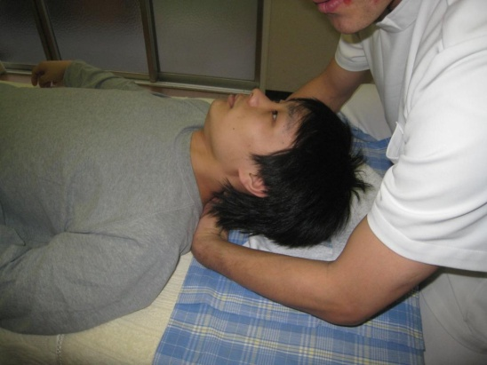
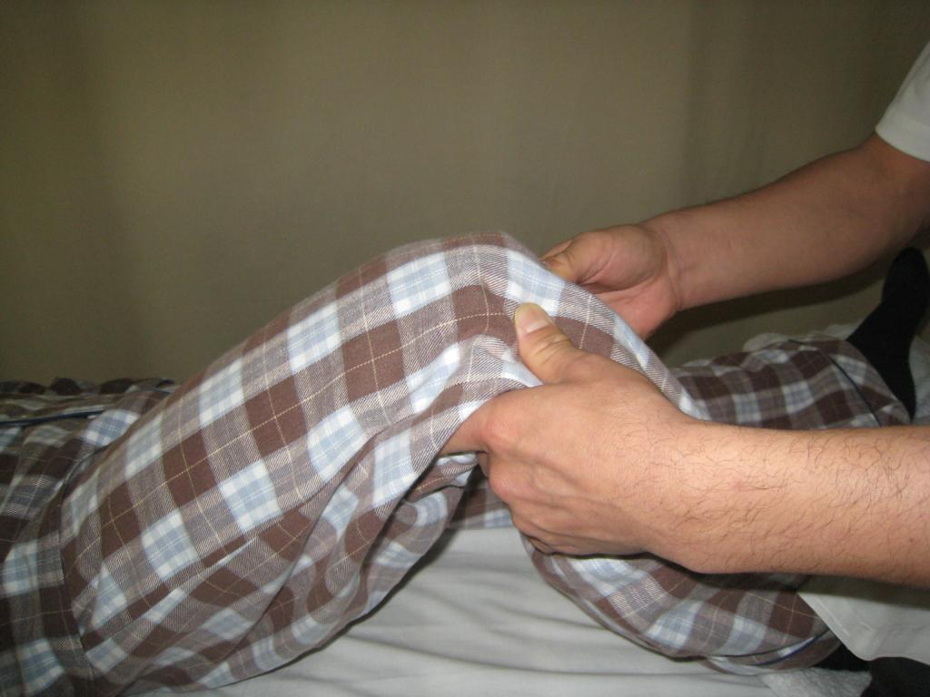
托按风池
按揉颈部
指揉膝眼

Slide 28
阿尔兹海默病
1、记忆力的日渐衰退，甚至影响日常的生活起居，比如烹饪忘记放盐，做完饭忘记关煤气等一些行为；
2、处理熟悉的事务出现困难，甚至难以胜任一些简单的小事，比如穿衣服穿错穿反，做菜忘记正常的步骤等等；
3、语言表达困难，无法完整、正确的表述，说话或者书写时让人无法理解；
4、对时间、地点和人物感觉到混淆，常常不知道今天是几号，是哪个年份，或者不知道自己所处的城市、省份等；
5、判断能力的下降，比如出现在寒冬天气穿着夏装或者炎夏穿着冬衣棉袄等反常的行为；
6、理解和安排事务的能力下降，通常表现在与人交谈出现失误，在购买支付或者银行存取时无法正确的进行；
7、时常把东西放在不适宜的地方；
8、情绪不稳定，情绪总是快速的起落，表现得喜怒无常；
9、性格发生改变，变得多疑、淡漠；
10、失去做事情的主动性，行动比较懒散，感觉对任何事情的兴致都不高。
十
大
先
兆

Slide 29
中医怎么看阿尔兹海默病
阿尔兹海默病（AD）属于中医学“痴呆”、“呆病”等范畴。心藏神，肝藏魂，肾藏志，脾藏意，肺藏魄，AD应与五脏功能失调有关，尤以心、肝、肾三脏关系密切。中医临床认为AD有肾气不足型、脾肾阳虚型、痰浊目窍型、瘀阻脑络型、火热内伤型、肝阳上亢型等。一般情况下肝阳上亢会有头晕、目眩、耳鸣等表现。人参、刺五加、银杏、石杉等均具有一定的益智和提高记忆效果。一些中成药在抗痴呆方面的作用引起专家的关注。如对六味地黄丸、补中益气汤、归脾汤、天王补心丹四种传统补肾中药研究后证实，都具有抗衰老及抗氧化作用，对于早老性痴呆、神经衰弱及健忘均有疗效。
AD最常见证候是肾虚和痰浊，肾虚证与总体认知损害相关，且年龄越大则肾虚证越重；痰浊证与情节记忆损害相关，且对肾虚、血瘀、气血亏虚有叠加作用，AD患者磁共振波谱研究，发现肾虚以累及右内侧颞叶NAA//mI 代谢组为主，痰浊以累及左内侧颞叶NAA/Cr、NAA/mI代谢组为主。

Slide 30
中医治疗
主要分型和方药：
肝肾亏损型：左归丸加减；
阴虚火旺型：麦味知柏地黄汤加减；
脾虚痰阻型：香砂六君子汤加味；
气滞血瘀型：通窍活血汤加味
针刺治疗：一般选择调神类穴位（四神聪、百会、印堂、神庭、神门），配合健脾补肾类穴位（足三里、脾俞、肝俞、肾俞），留针 30分钟，一日一次，20次一疗程；可连电针，连续波80-100次/分，强度和时间以患者耐受为度；
穴位注射法：用人参注射液和复方丹参注射液于双侧肾俞、足三里、三阴交行穴位注射。
针药并用：交替针刺人中、四神聪、本神、足三里、太溪、悬钟及百会、大椎、命门、肝俞、肾俞2组穴位，配合口服中药复元汤，结果针药并用组疗效明显优于单纯针刺组。

Slide 31
康复方案
1、健脑操：十指梳头、按揉风池，推印堂，扣小鱼际，扣大鱼际，扣手指尖，每个动作2分钟，一天两次；吐舌头、转舌头、舔牙齿
2、运动调节：经常参加散步、太极拳、门球、气功等运动量不大的体育活动
3、艾灸：百会、神门、四神聪、足三里、三阴交、太溪、涌泉、心俞、肾俞、肝俞，内关、合谷，减少β淀粉蛋白的生成；每次选择2-4个穴位，每穴位5-10分钟，局部皮肤潮红为度，每日一次，10次一疗程；
4、开四关：按揉太冲穴，合谷穴，每穴位3分钟，一天两次；
5、耳穴：神门、交感、心、肾、脾、胃、肝、垂前，用耳穴探测棒找寻阳性点，用75%酒精消毒后，将王不留行籽贴于耳穴，加压，有酸麻胀痛或发热感，每日2-3次，一次定时按压3-5分钟；
6、穴位贴敷：取中药夜交藤，酸枣仁，合欢花，益智仁，远志各等份研末取4g药物用蜂蜜少许调匀，置于穴位贴上。选穴：取双侧三阴交，照海，涌泉，内关。24h取下敷贴的药物，以贴药的皮肤痒、潮红为度。每次选用2～3穴，上述穴位交替使用。7日一疗程；
7、放血疗法：夹火热实证患者可用，75%酒精消毒后用三棱针在耳尖穴点刺放血1ml，每周2次
8、代茶频饮方：远志，益智仁，伸筋草。

Slide 32
失眠
原因：有社会环境、心理生理及躯体等因素,发生机制：与中枢神经系统众多的神经网络和一系列神经介质、神经内分泌免疫和神经调节物质有关。
国外大规模研究发现,15 岁以上人群中存在睡眠问题的比率为13. 5% ~ 24%。
长期失眠可以导致：
个体躯体、心理、社会功能等全方位的损害；
影响个体的生命质量；
影响机体免疫力, 从而可引起病理生理上的改变；
有实验研究表明睡眠剥夺可引起神经元的凋亡等。

Slide 33
睡眠不足的危害1
代谢内分泌疾病：糖尿病、睡眠呼吸暂停、肥胖、甲亢等
睡眠不足或过长,都可能增加2型糖尿病的患病风险,美国耶鲁大学亨利·克拉尔·雅吉博士对1100多名患者进行了历时15年的调查研究,表明最佳睡眠时间是7-8小时，每晚睡眠不足的被调查者患糖尿病的风险几乎是正常睡眠被调查者的2倍。
美国纽约圣卢克-罗斯福医院和哥伦比亚大学专家对18000名成人做了研究,与每晚睡7-9小时相比只睡不足4小时的人发胖可能性高73%,对于平均睡5,6小时的人,这一可能性分别高50%和23%,睡眠不足会导致血液中抑制食欲的“瘦素”水平下降有关。
美国芝加哥大学研究表明,睡眠不足时需要比一般人长40%的时间方可将血糖水平调节至正常,而他们分泌及分解胰岛素的速度也会减慢30%,此外睡眠不足还会影响其他激素的分泌,阻碍由甲状腺刺激的激素分泌,增加血液中皮质醇的含量,皮质醇有调节血糖、肌肉和骨骼中的蛋白质以及控制体内脂肪分布等作用,增加会引起记忆力减退。

Slide 34
睡眠不足的危害2
心血管疾病：高血压、心律失常、早搏、心力衰竭等
心身医学科疾病：抑郁、焦虑、健忘等
癌症：结肠癌、乳腺癌。。。
美国研究团队对71000多名美国妇女进行了10多年的跟踪研究显示,睡眠不足导致血压上升，每天只睡不到5小时的心脏病概率为45%,且患高血压的危险明显增加不到6小时的为18%,不到7小时的为9%。
哈佛大学对护士调查显示,睡眠不规律会增加结肠癌、乳腺癌的风险,主要原因是影响该病相关的激素分泌和蛋白质产生,如减少褪黑激素水平。
增加青少年自杀倾向
美国亚利桑那州立大学研究表明,长期睡眠不足的青少年更容易产生自杀念头,睡眠少于8小时的青少年自杀倾向是可睡眠9小时的孩子3倍。

Slide 35
睡眠不足的危害3
泌尿系统疾病：前列腺炎、肾炎、尿道炎等
皮肤科疾病：皮肤炎、脱发、白发、荨麻疹、痤疮等
消化科疾病：口腔溃疡、胃溃疡、便秘等
免疫系统疾病：花粉症、鼻炎等
生殖系统疾病：月经不调、阴道炎、阳痿、早泄等
睡眠不足通过影响抗体水平降低人的免疫力。

Slide 36
失眠治疗现状
现代医学对于失眠的治疗主要集中在使用促进睡眠的药物及行为治疗方面,目前临床上常用的镇静催眠药物虽然延长了总睡眠时间, 但延长的只是浅睡眠,相反, 缩短了慢波睡眠(S3 +S4 )和REMS, 70%的服药患者产生了依赖性,50%以上出现了副反应(睡不安稳,头昏,头痛,心烦意乱,口干,口苦,心慌胸闷等）。
另外,单一的西药治疗不可能针对多种病因,仍属治标之法, 容易顾此失彼,带来副作用。
美国加州大学圣迭戈分校精神病学家克里帕克进行了为期6年的研究，调查了逾100万名30-102岁患者，每月服用安眠药30次或以上者，死亡风险相当于每日吸食一包香烟的烟民
因此,寻找更加安全有效的治疗方法成为当今临床工作者继续追求的目标。

Slide 37
主要治疗--中药治疗
失眠多因饮食不节、情志失常、劳逸失调及病后体虚所致心、
胆、脾、肾的阴阳失调,气血失和。
病机为“心”有病,如心血不足、肾水不足、思虑劳倦 、肝火太旺、宿食痰火、心胆气虚等。
中医治疗的原则有：
补养心脾法-归脾汤加减；
清汗泻火法-丹栀逍遥散加减；
清热化痰法-黄连温胆汤加减；
行气活血法-血府逐瘀汤加减；
滋阴养血法-阿胶鸡子黄汤加减等。
Notes:
商用的产品和服务增加会是今后的趋势

Slide 38
主要治疗--穴位治疗
穴位治疗失眠的机理在于协调阴阳,扶正祛邪、疏通经络。
风池、太阳：疏风解表、提神醒脑；
三阴交、涌泉、太溪：调肝补肾、滋阴安神；
百会、四神聪：醒脑安神、镇静益智;
神门、内关、太冲：疏肝理气、镇静安眠、调理气血；
诸穴配合,共奏调节机体阴阳的偏盛偏衰,使其归于“阴平阳秘”之效,恢复其正常生理功能,达到治疗失眠的目的。
Notes:
商用的产品和服务增加会是今后的趋势

Slide 39
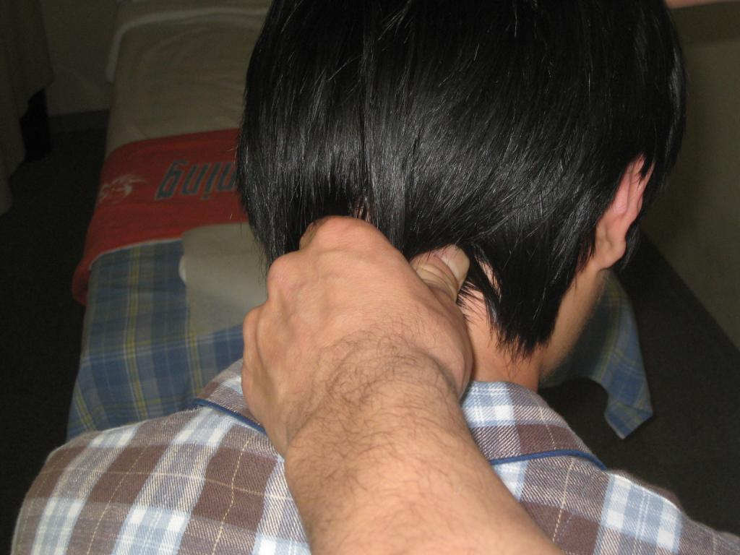
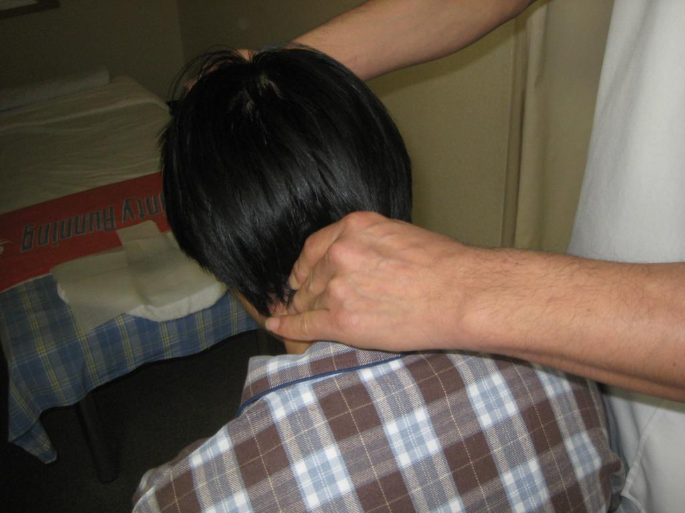
按揉池府
捏拿风池

Slide 40
托按风池
按揉颈部

Slide 41
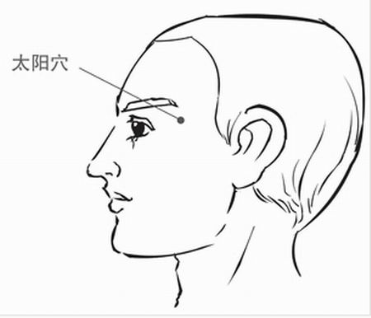
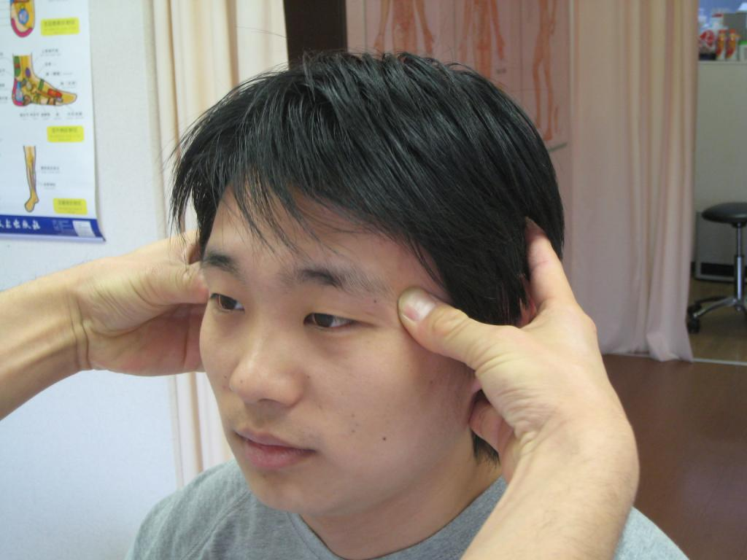
太阳穴

Slide 42
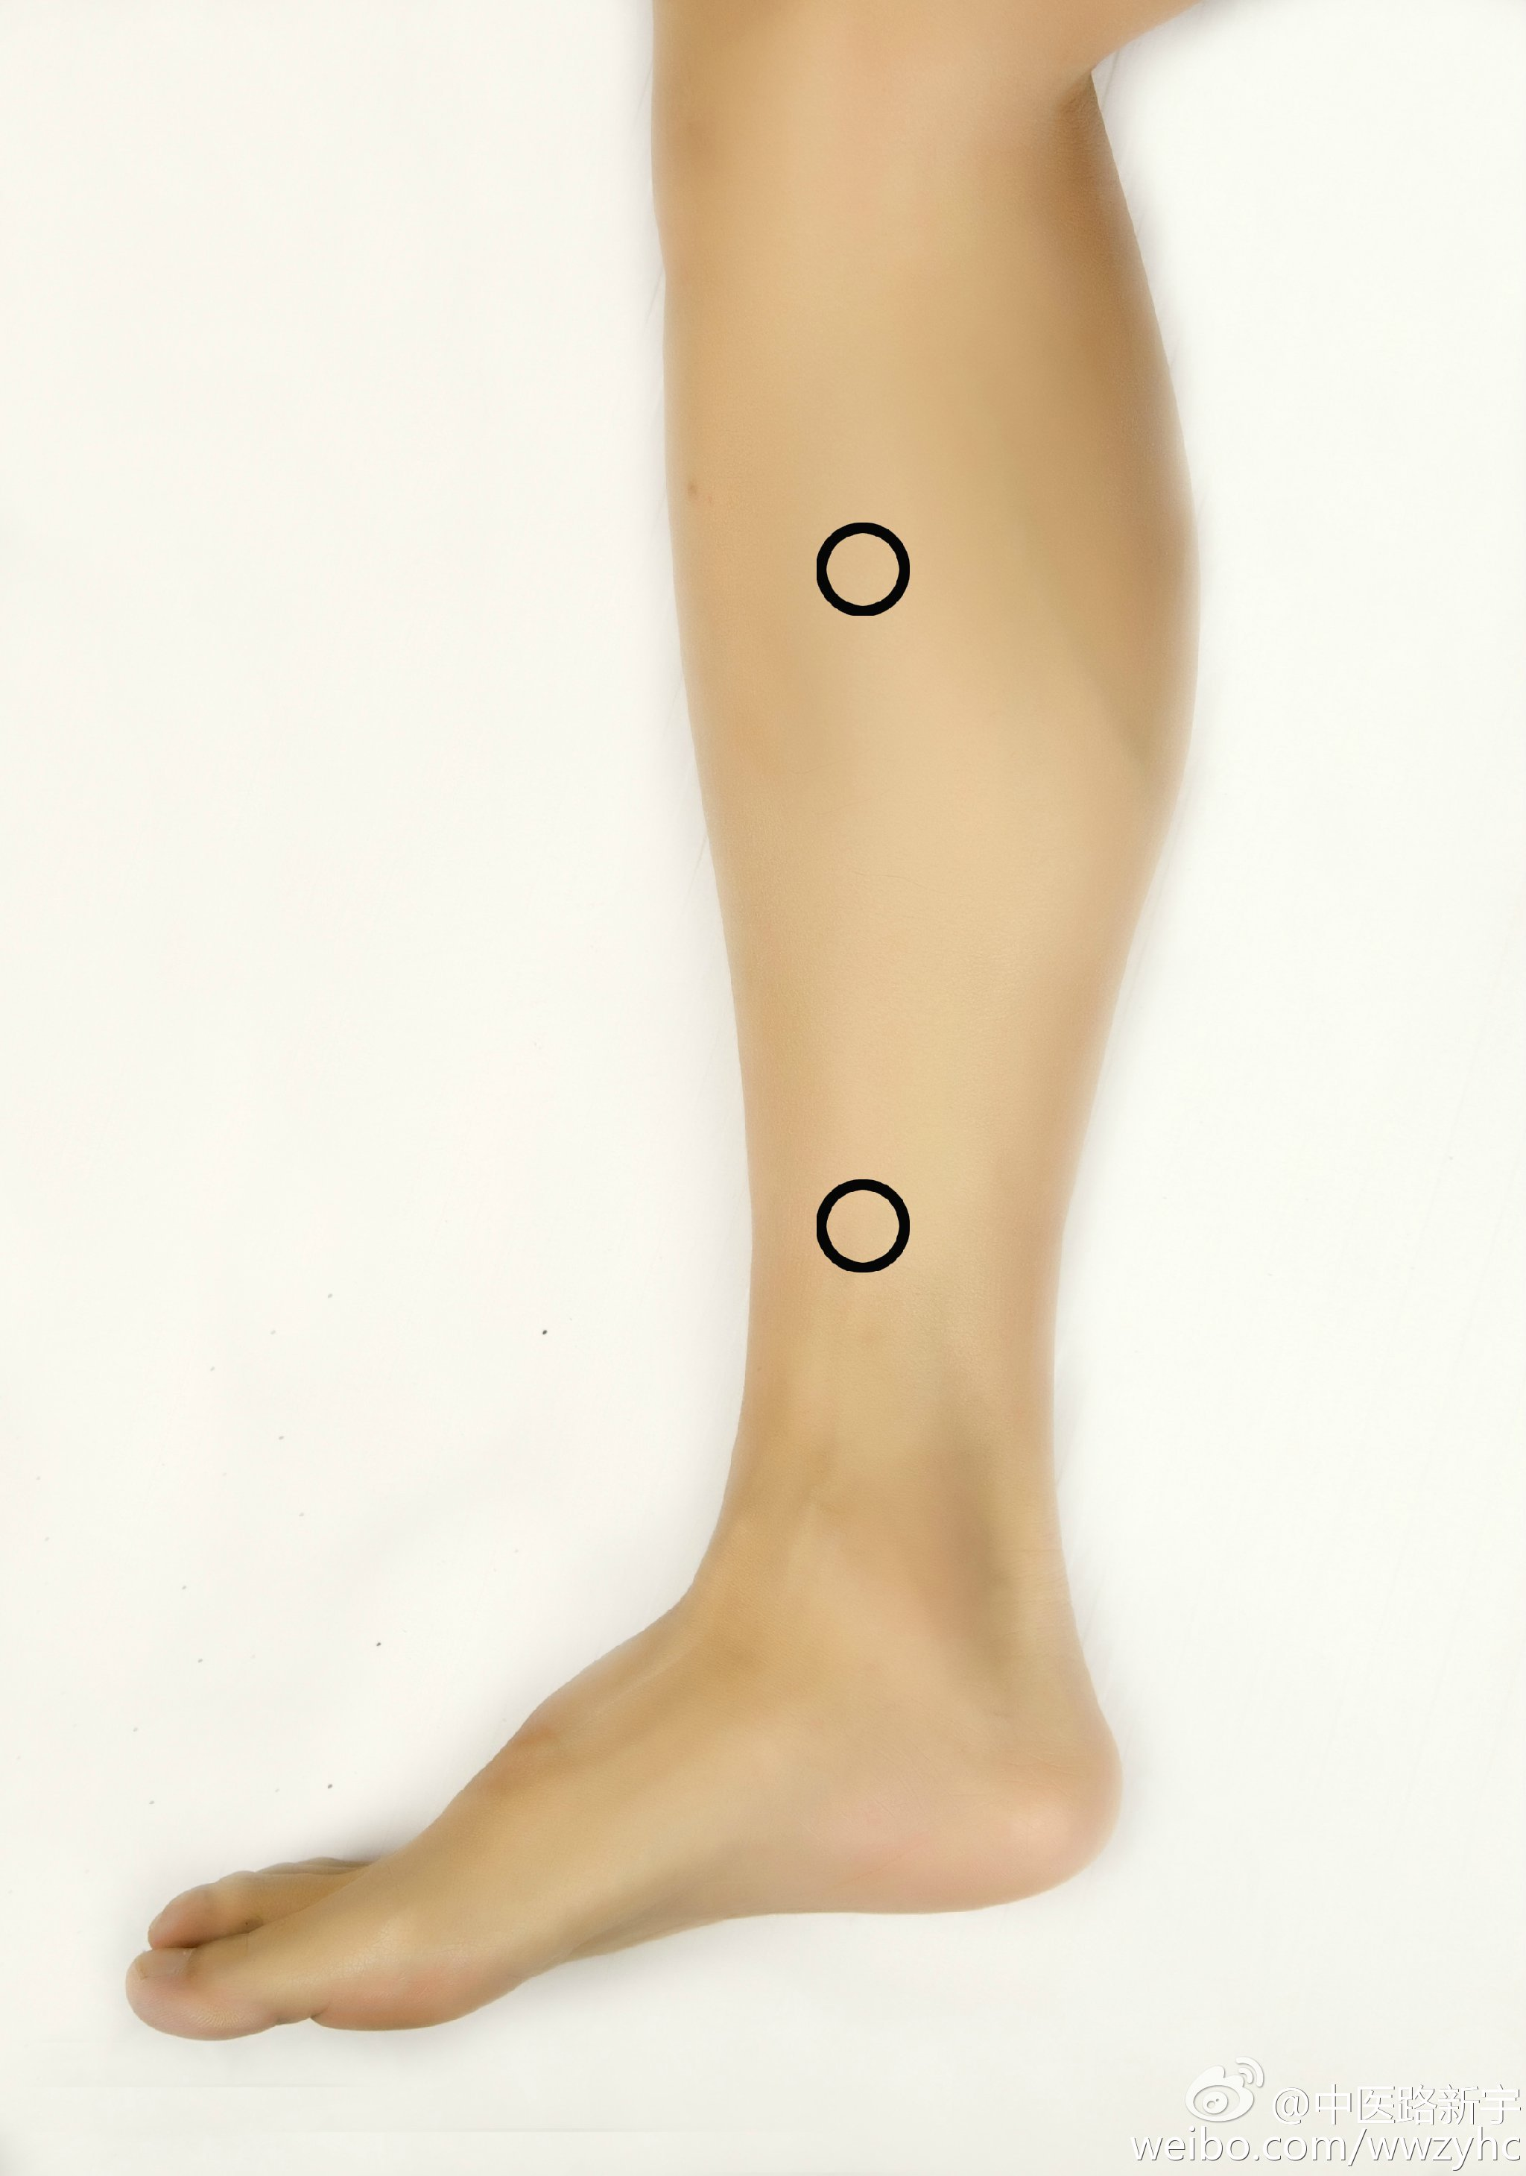
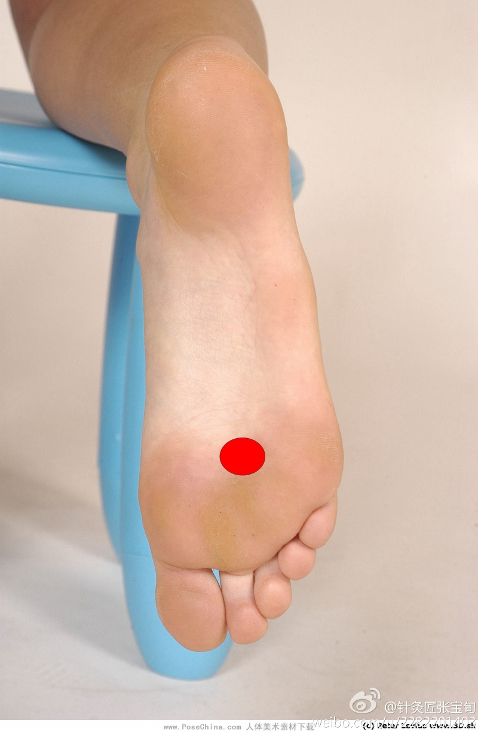
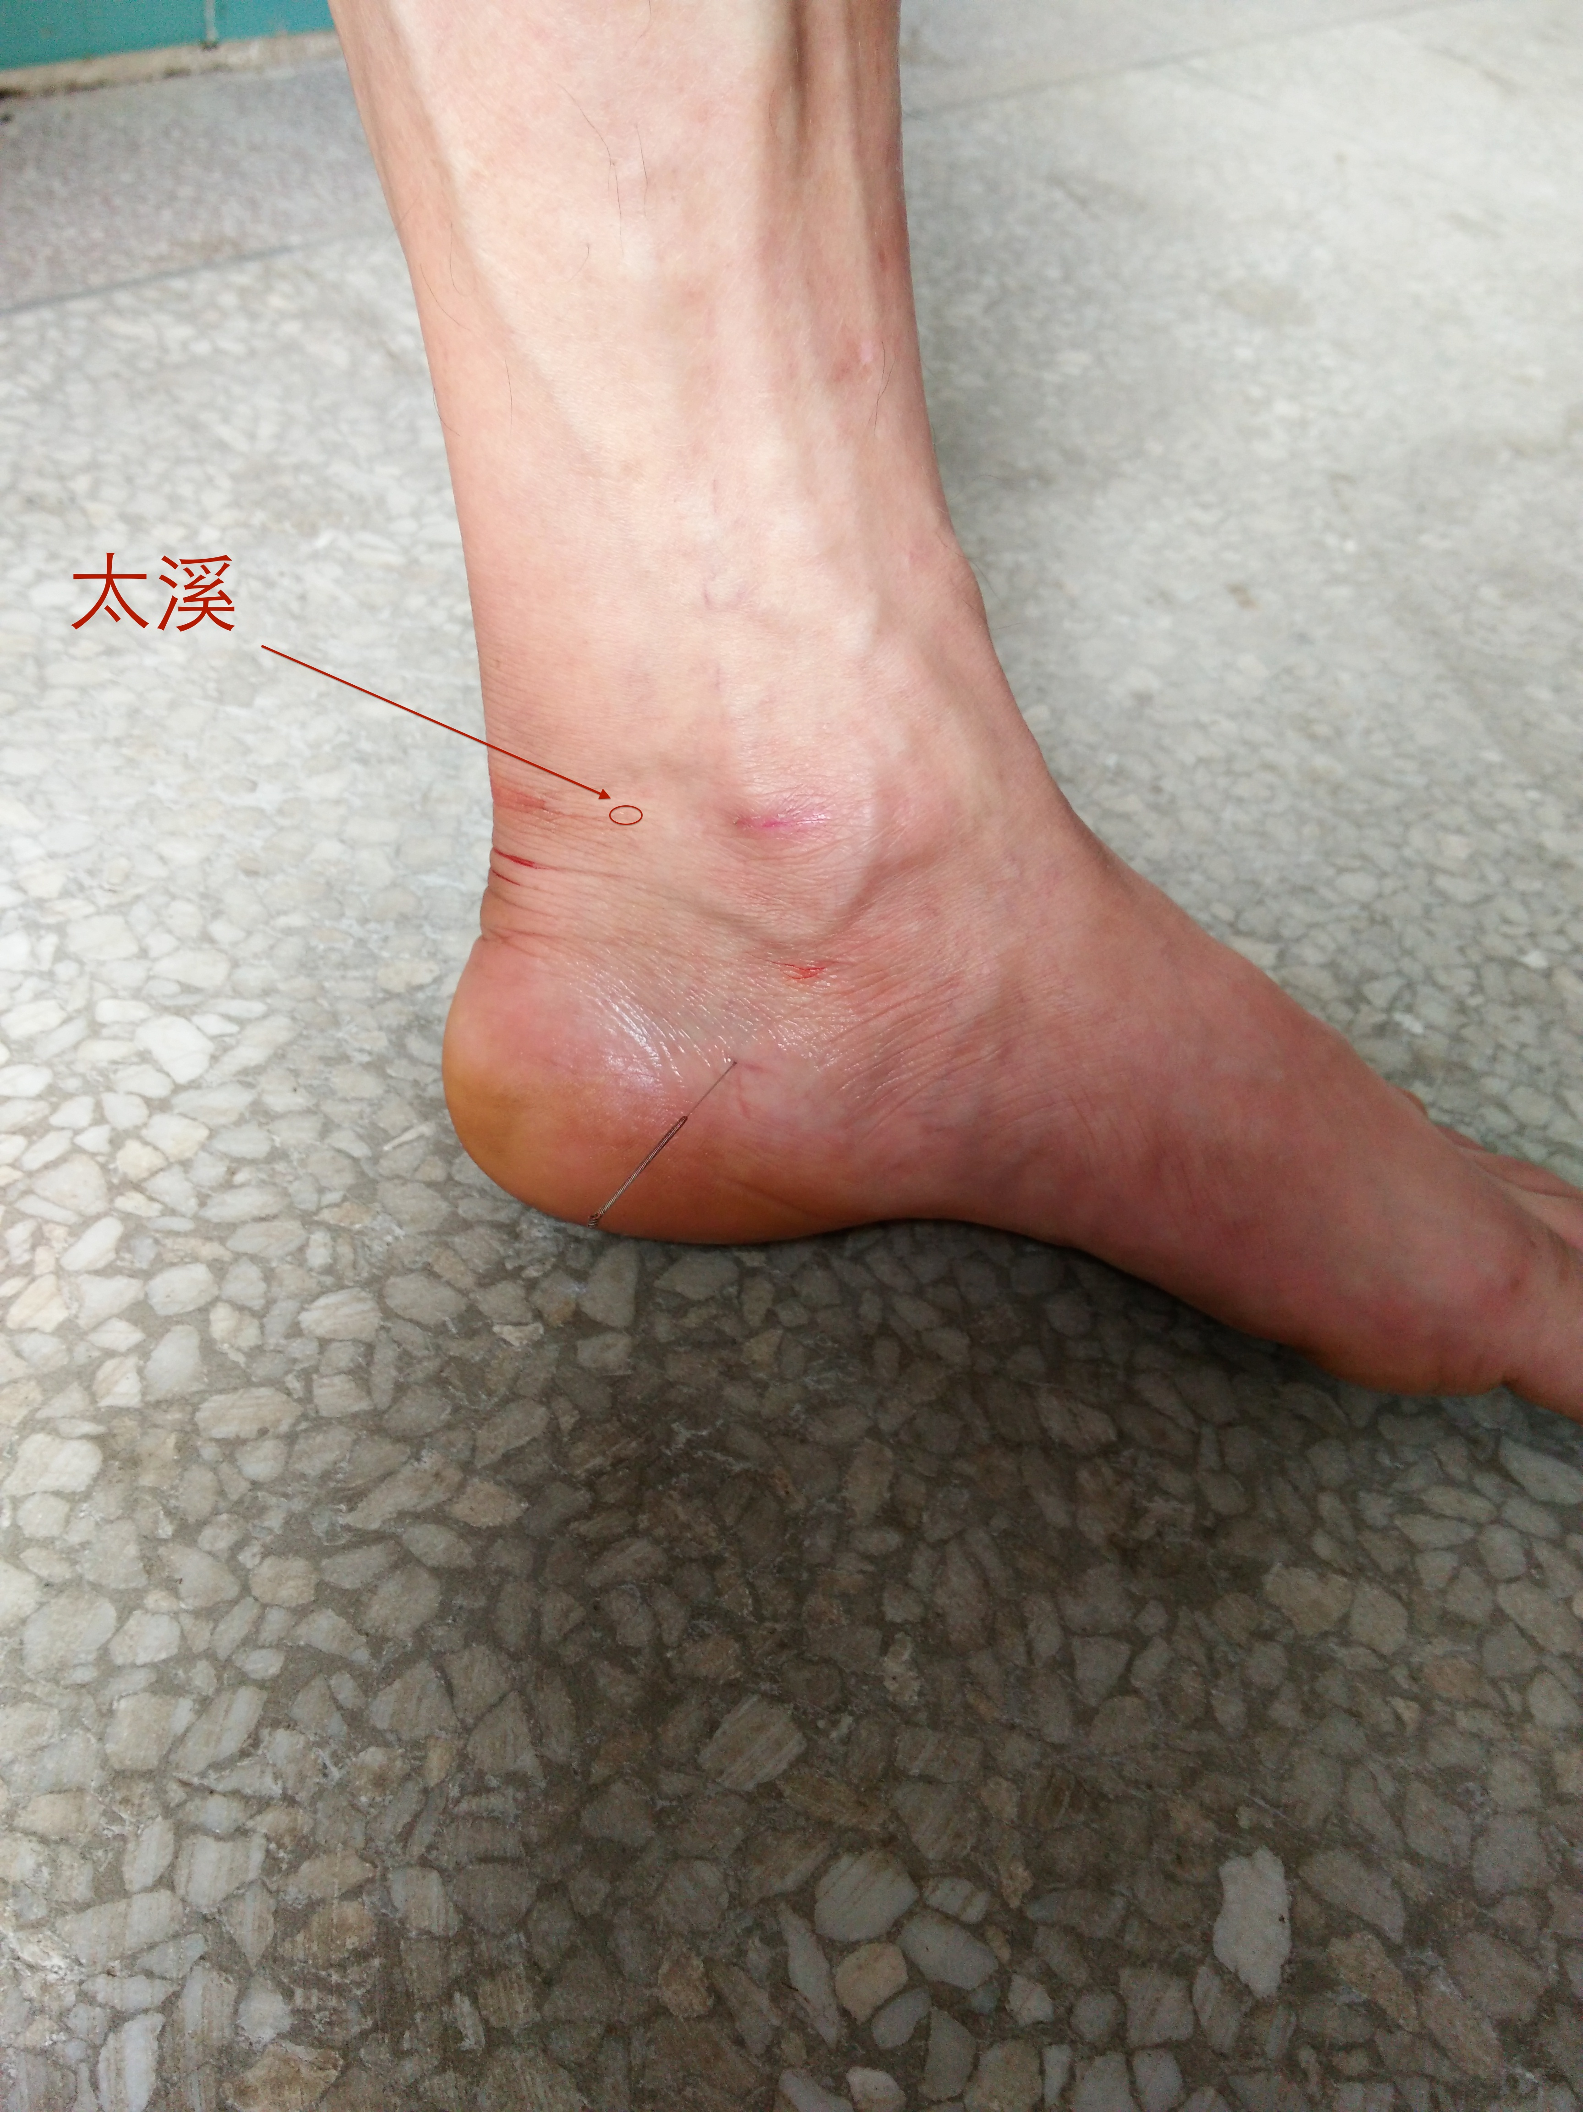
三阴交
涌泉
太溪

Slide 43
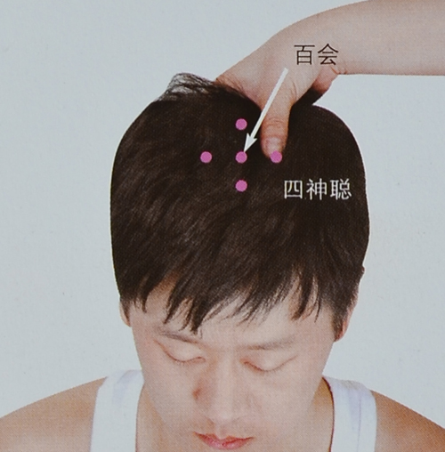
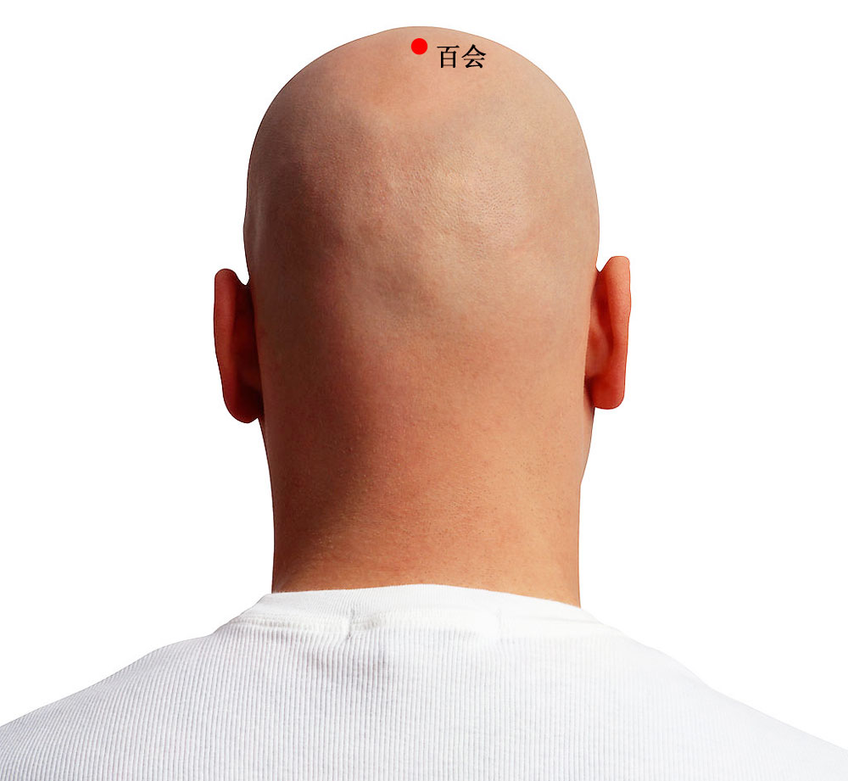
百会穴
四神聪

Slide 44
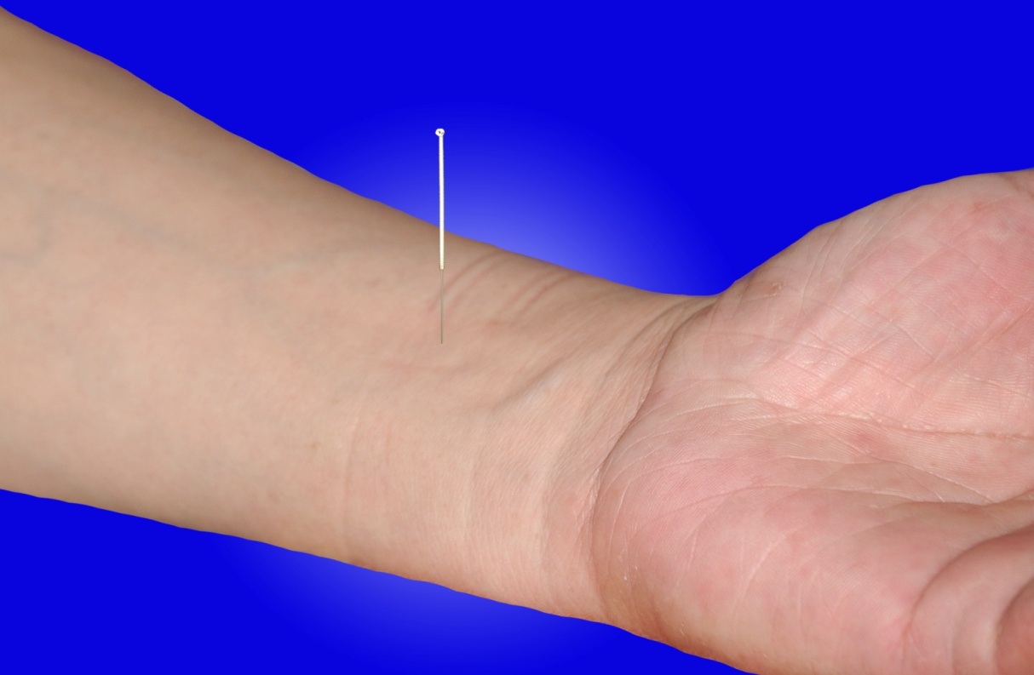
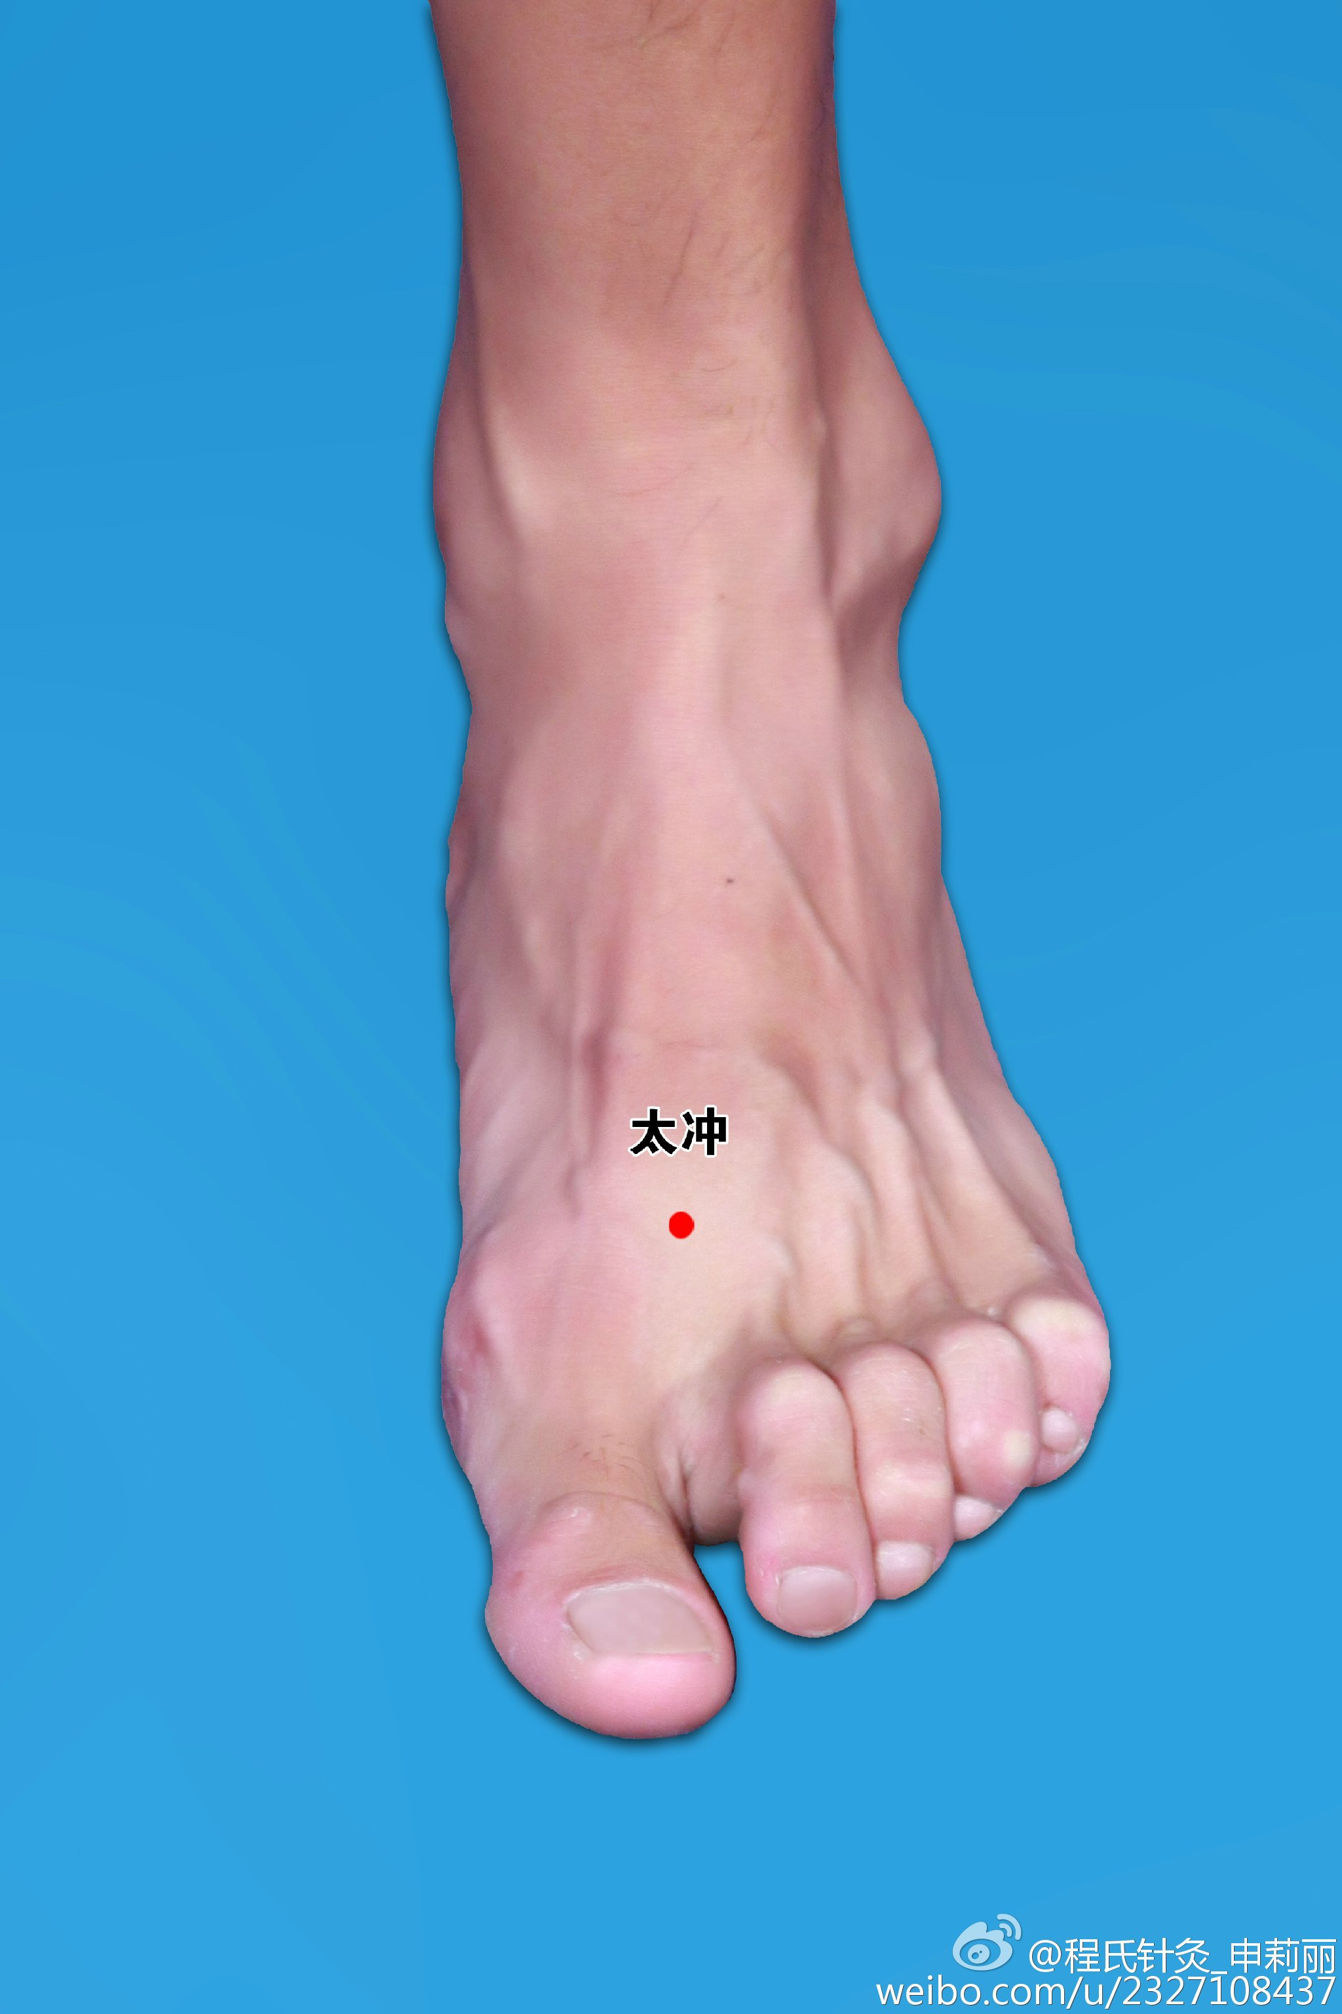

太冲
内
关
神
门

Slide 45
5.老年慢性阻塞性肺疾病
慢性阻塞性肺疾病（Chronic Obstructive Pulmonary Disease，COPD）是一种可以预防和治疗的呼吸系统疾病，其临床特征是持续存在气流受限，并且呈进行性发展，主要的临床表现为咳嗽、咳痰、气短、喘息和呼吸困难，随着病情的进一步发展，患者运动能力严重下降，逐步丧失劳动能力，更严重者日常生活不能自理，生活质量受到严重破坏。WHO调查资料显示，COPD已经成为全球第4位死亡原因的疾病，经济负担第5位。我国患者达到接近一亿人。
COPD可归于中医“咳嗽”、“喘证”、“肺胀”等范畴，多由久病咳喘发展而来，即表现为呼吸急促、表浅，动则喘甚等，其中一个重要原因便是由于呼吸肌疲劳而引起的。“氨茶碱”等药物便具有增强呼吸肌收缩力的作用，部分中药也具有延缓呼吸肌疲劳的作用。

Slide 46
中医治疗新思路
近年来大量的研究表明，中医对于COPD有着独特的疗效，主要通过抑制气道炎症、调节氧化一抗氧化系统平衡、改善呼吸机功能、降低肺动脉压及改善血流动力学、调节机体免疫系统、改善营养状况等方面进行治疗，多途径、多方面打断COPD发展的病程链，从而改善患者的症状，提高患者生存质量和延长寿命的目的。
1）针药结合治疗
有人在常规治疗基础上予健脾益肺冲剂口服，同时隔姜灸双足三里与参麦液穴位注射双足三里交替进行，疗程2个月，结果提示采用健脾益肺冲剂口服为主治疗COPD稳定期患者能明显缓解呼吸肌疲劳，延缓肺功能的进行性下降。

Slide 47
2）注射液治疗
洪敏俐等将40例COPD患者随机分为参麦注射液组和对照组各20例，疗程2周，结果显示参麦组治疗后最大吸气压、最大分钟通气量与治疗前比较有显著性差异(P<0.05)，最大呼气压与治疗前比较有非常显著性差异(P<O.01)，提示参麦注射液能有效增加COPD患者呼吸肌力和耐力。
任桂花等采用参附注射液治疗COPD患者43例参附注射液，疗效较好，认为人参皂甙和乌头碱类物质能有效改善人胸腹呼吸运动，从不同环节影响膈肌功能，抗呼吸机疲劳，缩短膈肌疲劳潜伏期。
连金诗将50例COPD患者随机分配为两组，治疗组采用黄芪注射液，结果显示黄芪注射液能够显著提高COPD患者外周血淋巴细胞CDf、CDf数值，明显降低CDfT淋巴细胞，改善CDf／CDfT淋巴细胞比值。

Slide 48
3）内服中药治疗
张贻雯等运用益气补肾汤对34例慢性阻塞性肺疾稳定期病患者进行治疗。结果显示益气补肾汤能显著提高患者的血清IgG、IgA、IgM水平(P<0.01)，提高机体的免疫防御功能。
黄波贞运用补肺益阳化痰中药治疗稳定期COPD患者30例，治疗后结果提示补肺益阳化痰中药可提高稳定期慢性阻塞性肺病患者的CDf、CDfT淋巴细胞水平，CDf／CDfT淋巴细胞比值，降低CDfT淋巴细胞水平，提示其具有激活T淋巴细胞，增强细胞免疫功能的作用，可能是其缓解稳定期COPD的作用机理之一。
孙子凯运用薤葶合剂(薤白、葶苈子、瓜蒌皮、法半夏、桑白皮等)25ml，每日3次，治疗COPD患者68例，结果显示薤葶合剂能改善COPD患者通气功能障碍，改善缺氧状态，延缓缺氧性肺动脉高压形成，使平均肺动脉压降低。

Slide 49
4）针灸治疗
何迎春等运用中号火罐以闪火法取双侧肺俞、脾俞、肾俞拔罐治疗，每次留罐10分钟，每日1次，2周为1个疗程，连续2个疗程后，结果显示，治疗后治疗组免疫球蛋白G(immunoglobulinG，IgG)、免疫球蛋白A(immunodobulin A，IgA)、免疫球蛋白M(immuno obulin M，IgM)、CDf、CDfT淋巴细胞、CD4／CD8T淋巴细胞比值均显著升高(P<0.01)，可明显改善稳定期患者的免疫功能。
潘继红将80例COPD患者随机分为两组，治疗组在西药常规治疗基础上，于每年冬九天与夏伏天加用中药“伏九贴膏”(白芥子、甘遂、细辛、延胡索)穴位敷贴治疗，结果显示穴位贴敷治疗可显著提高IgG、IgA、IgM水平，提高COPD患者的免疫力，提高COPD患者的综合疗效。
徐永刚等以粗针透刺膻中穴治疗COPD患者20例，结果表明可以明显改善呼吸肌疲劳的症状，提高最大吸气压。

Slide 50
轻症治疗
中医益肺灸法：患者俯卧位，使脊柱充分暴露。将脊柱及其两侧的皮肤常规消毒，在大椎到腰俞之间的督脉上撒上一层薄薄的督灸粉末（处方：肉桂、川芎等各适量，研磨成粉）后，铺上一层桑皮纸，并在纸上放 6cm 宽、4cm 厚的生姜泥，将3cm 宽、2cm 厚艾绒条铺在生姜泥上施灸，艾绒条燃尽为 1壮，每次共施 3 壮，每月治疗 1 次，治疗 3 次为 1 个疗程。1个疗程后观察疗效。
急性加重期治疗
宽胸理肺汤合三子养亲汤：麻黄9g，杏仁12g，全瓜蒌30g，薤白12g，法半夏10g，橘红6g，茯苓15g，甘草6g，桃仁10g，地龙9g，苏子10g，白芥子10g，莱菔子10g

